Slide 1
Vývoj reprodukce zvuku a obrazu před 2.světovou válkou
VY_32_INOVACE_29_Vývoj reprodukce zvuku a obrazu před 2.svět. válkou

Slide 2
Gramofon + gramofonová deska Magnetofon + magnet. páska Filmová kamera + film
Rozhlas Televize

Slide 3
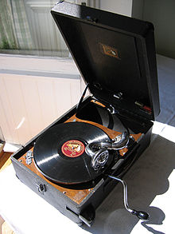
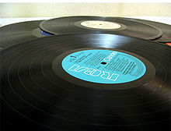
Gramofony a desky - deska umožňovala hromadnou výrobu a hrací doba byla 4 minuty
První deska zhotovená elektrickým zařízením byla vyrobena v roce 1920, první gramofon poháněný elektřinou (místo pružinou) je znám od roku 1925. První dlouhohrající desky (známé jako LP) se objevily v roce 1904, ale teprve od roku 1931 byly vyráběny se standardní rychlostí 33,3 otáčáčky za minutu. Šelakové desky, které byly poměrně křehké, byly v roce 1946 nahrazeny plastickými. Autorem desek s mikrodrážkami je Peter Goldmark (1948). Tyto mikrodesky se 45 otáčkami za minutu vytlačily v krátké době staré desky se 78 otáčkami.
Notes:
http://upload.wikimedia.org/wikipedia/commons/thumb/4/44/Vinyl_albums.jpg/220px-Vinyl_albums.jpg http://upload.wikimedia.org/wikipedia/commons/thumb/b/be/Portable_78_rpm_record_player.jpg/220px-Portable_78_rpm_record_player.jpg

Slide 4
Magnetofon + mag. páska
V roce 1932 získává německá AEG patentní práva Fritze Pfleumera, který si už koncem 20. let nechal patentovat záznam zvuku na papír potažený magnetickou vrstvou z ocelového prášku. AEG spolupracuje s I. G. Farben, která experimentuje s páskem potaženým práškovitým železem. V roce 1935 předvedla AEG svůj vylepšený “magnetofon” nahrávkou Londýnského filharmonického orchestru.

Slide 5
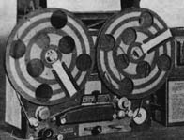
První magnetofon s nekovovým páskem opatřeným magnetickou vrstvou
Notes:
http://www.rci.rutgers.edu/~dmorton/wire.html)

Slide 6
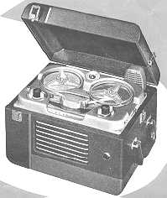
Magnetofon T100 (Reverse Camera Company, USA) z roku 1949:
Notes:
http://www.sundial.net/~rogerr/revere.htm)

Slide 7
Filmová kamera + film
Zvukový film je filmové nebo jiné audiovizuální dílo, které kromě obrazu obsahuje i doprovodný zvukový záznam (ať už starší optický či magnetický nebo novější digitální), který je přesně časové synchronizován s obrazem. Zvukový film obsahuje tedy vždy dvě významné základní složky - složku obrazovou (obraz) a složku zvukovou (doprovodný zvuk). Vůbec první zvukový film byl poprvé natočen v roce 1927 ( snímek: Jazzový zpěvák), do té dny byl film němý, herci nemluvili a nezpívali, doprovodnou hudbu při projekci filmů zajišťoval obvykle buďto živý klavírista v kině nebo byl používán gramofon . Do komerčního užívání se zvukový film dostal fakticky na počátku 30. let 20. století. Nástup zvukového filmu znamenal velký přerod v celém filmovém průmyslu, neboť film nejenže promluvil (herci nyní mluvili a zpěváci i zpívali), ale následně vznikl také zbrusu nový a zcela specifický hudební žánr filmové hudby.

Slide 8
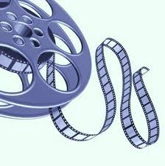
Kinematografický filmový pás je průhledný ohebný materiál, na němž je nanesena fotografická citlivá vrstva. Je opatřený perforací, která umožňuje jeho posun ve filmové kameře, nebo promítačce
Notes:
http://www.google.cz/imgres?q=filmov%C3%A1+kamera&num=10&hl=cs&biw=1308&bih=751&tbm=isch&tbnid=C9U70mirVWsMxM:&imgrefurl=http://www.fiatpeople.cz/bella-italia/italia/92/&docid=NU6HCqxica1uiM&imgurl=http://www.fiatpeople.cz/UserFiles/Image/Italia/Italianfilm2.jpg&w=346&h=347&ei=0POgT4_FI5HJsgaivoSICA&zoom=1&iact=rc&dur=0&sig=118180763040748605139&sqi=2&page=1&tbnh=130&tbnw=130&start=0&ndsp=28&ved=1t:429,r:4,s:0,i:72&tx=817&ty=267

Slide 9
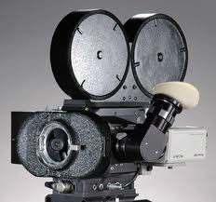
Předválečná filmová kamera Kodak
Notes:
http://www.google.cz/imgres?q=filmová+kamera&num=10&hl=cs&biw=1308&bih=751&tbm=isch&tbnid=SRGWfcF4OnclYM:&imgrefurl=http://www.pirate.co.uk/en/node/216&docid=2aHVB0nhSToNfM&imgurl=http://www.pirate.co.uk/files

Slide 10
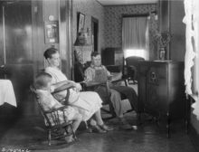
Rozhlas
Ve 30. letech se už jednalo o vlivnou, dobře zavedenou instituci, která měla u veřejnosti autoritu. Do rozhlasu přicházeli noví lidé s odbornou kvalifikací i inovativními nápady. Probíhé vysílání ze záznamu a montážemi. Rozhlas zařadil do vysílání vzdělávací pásma a školské vysílání.
Notes:
http://cs.wikipedia.org/wiki/Soubor:Port_ackerman_036_v172.jpg

Slide 11
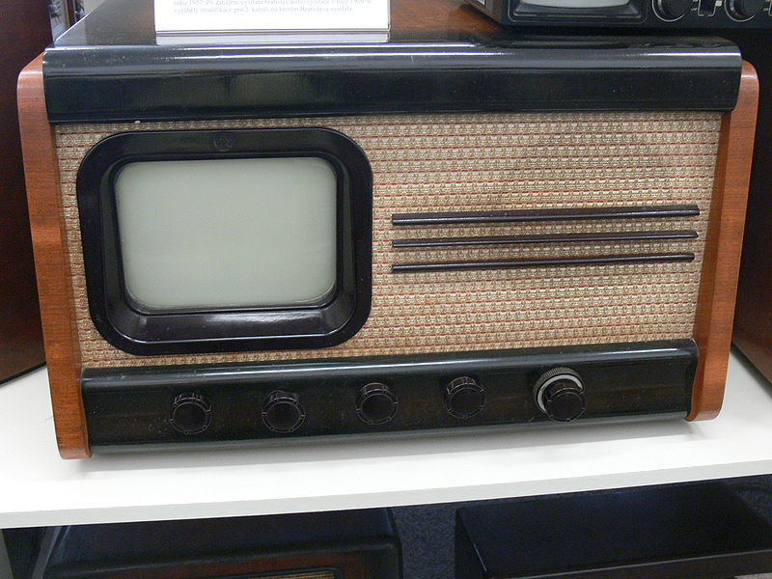
Televize
Televizní vysílání je soustava telekomunikačních zařízení pro vysílání a přijímání rychlého sledu obrázků a zvuku na dálku.
2. listopadu 1936 začíná pravidelně vysílat BBC (na 300 majitelů TV).
Vznikl nový prostředek masové komunikace.
Notes:
http://cs.wikipedia.org/wiki/Soubor:H%C3%B6ritz_Museum_-_Fernseher_Tesla_40001A.jpg

Slide 12
Autor : Trýzna Stanislav
Školní rok :2011/2012
Určeno pro : devátý ročník
Předmět: hudební výchova
Téma : základní orientace ve vývoji reprodukční techniky před 2.svět.válkou
Způsob použití ve výuce: výuková prezentace

